Slide 1
大家一起猜猜看!
開始

Slide 2
我{最}喜歡什麼遊戲？
We play
迷你世界
天天玩樂園

Slide 3

答錯了！
再來一次

Slide 4
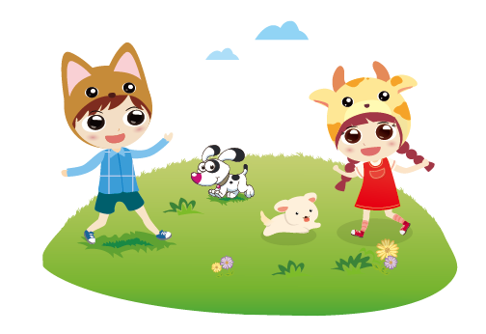
恭喜答對~
好棒
結束

